Slide 1


DIVERSIDADE E ÉTICA
A diversidade dentro de uma das maiores empresas de jogos
Banco de dados – Mauro Cesar Faboci junior

Slide 2
Quem é a riot?
A riot é uma empresa fundada em 2006 que ficou mundialmente conhecida pelo seu lançamento League of Legends em 2009
A empresa conta com os jogos LeagueOfLegends(MOBA), League of legendsWildRift(MOBAsmarthphone)
A empresa já bateu 8 milhoes de jogadores simutaneos com o LOL que tambem conta com 115 milhoes de jogadores ativos mensais e bateu o marco de jogo mais jogado por horas jogadas
A riot tambem é uma das pioneiras no mercado do Esports, incentivando o crescimento do cenario com campeonatos que encheram os maiores estadios do mundo inteiro

Slide 3
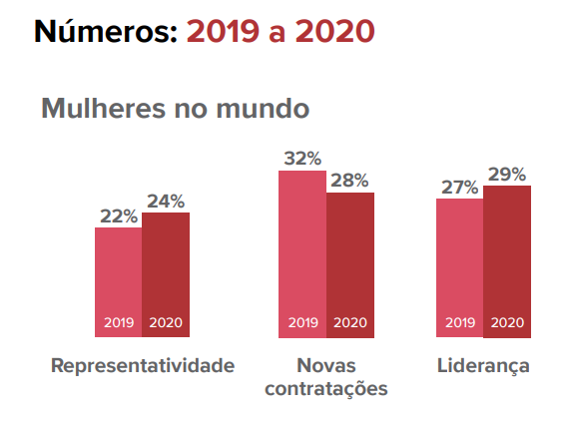
Mulheres no poder!
A Women@Riot é um programa que surgiu para ajudar no desenvolvimento das mulheres com o pessoal e profissional no mercado de trabalho criando uma comunidade em que possam aprender novas habilidades, receber treinamento e expandir suas conexções
Em 2020 foram criados dois programas de lideranças para mulheres se aprimorarem.
A riot tambem realizou a parceria com terceiros para analizar detalhadamente os salarios semestralmente de seus funcionarios verificando a equidade salarial, compensação ou promoções da empresa inteira, constando que não há diferenças significativas nos resultados salarias ou promoções de mulheres ou outras minorias representadas.

Slide 4



Grupos de identidade Rioters são grupos volutarios de funcionarios da riot que visam dar ideias e perspectivas para manter a diversidade e inclusão dentro da empresa e sua comunidade
Filipinos na Riot
Rainbow Arco-Íris
Riot Noir
O grupo veio para unir, homenagear e empoderar a comunidade filipina da riot e dos players celebrando e divulgando sua cultura.
Tem com o objetivo promover as comunidades, personagens e produtos LGBTQIA+ dentro e fora da riot transformando os ambientes dos videogames mais inclusivos para a comunidade.
Está aqui para mostrar e ampliar as vozes negras da riot dentrou ou fora dos jogos promovendo o desenvolvimento profissional, aumento na parceria das comunidades e criação de laços em grupos distintos .

Slide 5
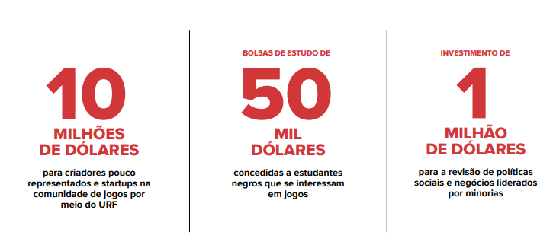
Programa de Apoio a Criadores Sub-Representados
Após o assassinato de geoge floyd a riot se comprometeu ainda mais em combater o historico de injustiça que a comunidade negra sofre!
O programa de Apoio a criadores sub-representados tem com o objetivo oferecer 10 Milhoes de dolares para criadores de startups de jogos para criadores pouco representados, em 2020 foram enviados mais de 5 Milhoes de dolares para diferentes startups fazendo com que 30% do investimento da riot seja enviado para desenvolvedores negros e 50% do valor para desenvolvedoras mulheres, alem disso tambem já foram enviados 1,6 Milhões de dolares para apoio e orientação no desenvolvimento de jogos em regiões que são mais esquecidas globalmente.

